Slide 1

Proiect sincretic metode avansate de programare
Cringasu Daria

Slide 2
Cerinta:
Se dă un număr natural N. Să se afișeze numărul în bazele 2, 8 și 16, fără a apela la funcțiile din biblioteca standard a limbajului în care se face implementarea.

Slide 3
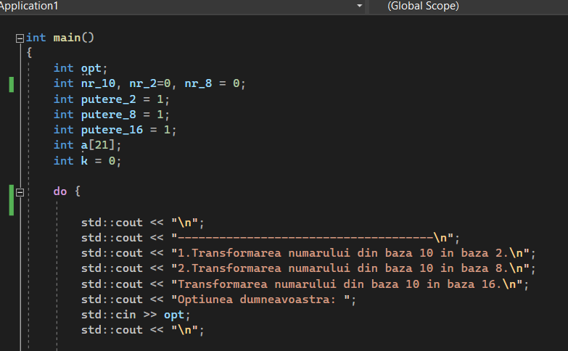
Cod:
Fiecare transformare este nevoie de puteri pentru a putea forma numarul in baza respective prin inmultirea puterii cu restul fiecarui pas.
Am ales rezolvarea problemei cu ajutorul unui meniu case pentru a fi mai accesibil.

Slide 4
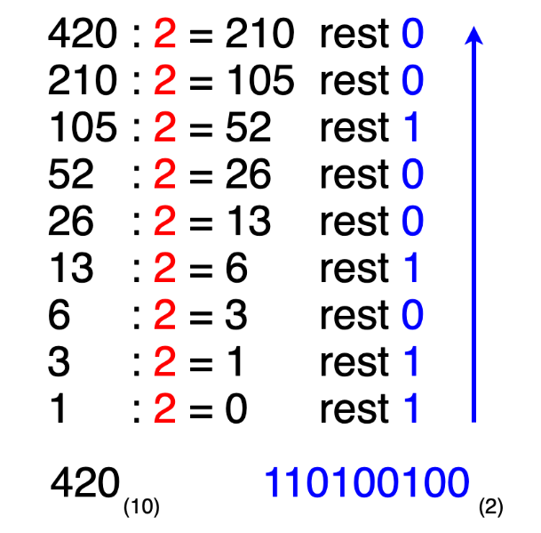
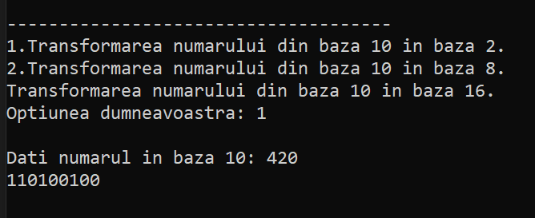
Transformarea din baza 10 in baza 2

Slide 5
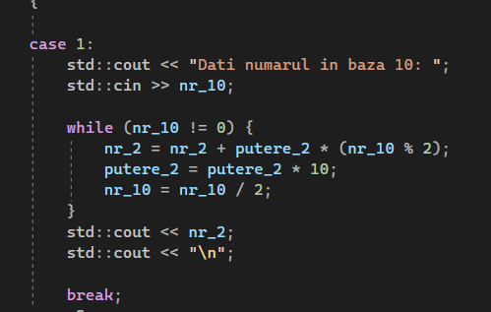
Case 1 rezolva transformarea din baza 10 in baza 2.
Se cere numarul care doreste a fi transformat (nr_10).
Cat timp numarul este diferit de zero, numarul in baza 2 se formeaza prin adunarea la acesta restul numarului in baza 10 inmultit cu puterea.
Puterea creste la fiecare pas cu x10, iar numarul in baza 10 este impartit la 2.

Slide 6
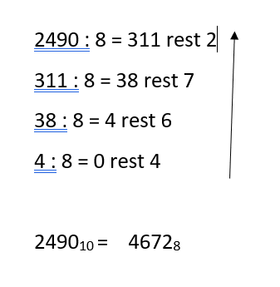
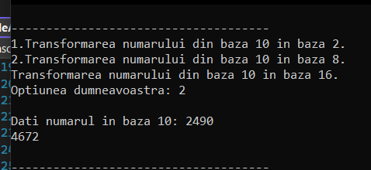
Transformarea din baza 10 in baza 8

Slide 7
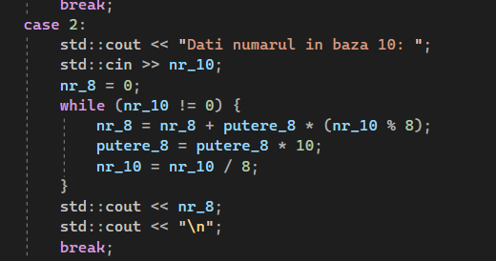
Se da numarul care se doreste sa fie transformat din baza 10 in baza 8.
Cat timp numarul este diferit de 0, numarului in baza 8, care initial este 0, i se aduna de fiecare data puterea inmultita cu restul.
La fiecare pas puterea creste cu x10, iar numarul se imparte la 8.

Slide 8
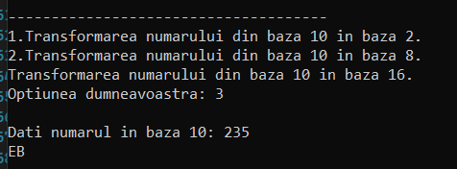
Tranformarea din baza 10 in baza 16
In sistemul hexazecimal se utilizeaza 16 simboluri: 0,1,2,3,4,5,6,7,8,9,A,B,C,D,E,F. Semnificatia zecimala a simbolurilo A,B,C,D,E,F este, in ordine, 10,11,12,13,14,15.

Slide 9
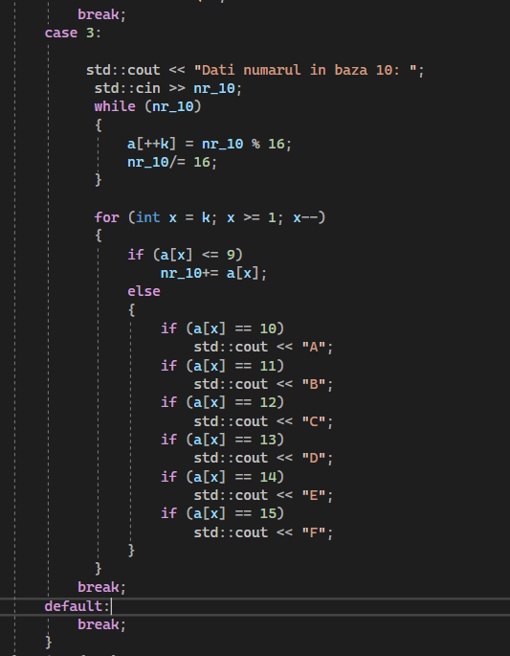
Se da numarul care se doreste sa fie transformat din baza 10 in baza 16.
Resturile din impartirile numaarului la 16 se adauga intr-un vector.
Se pargurge vectorul, iar daca valoare din vector este mai mica sau egala cu 9 se printeaza. Daca valoare din vector este mai mare decat noua, se va printa, dupa caz, A B C D E F.

